Slide 1
Deep Learning - Introduction

Slide 2
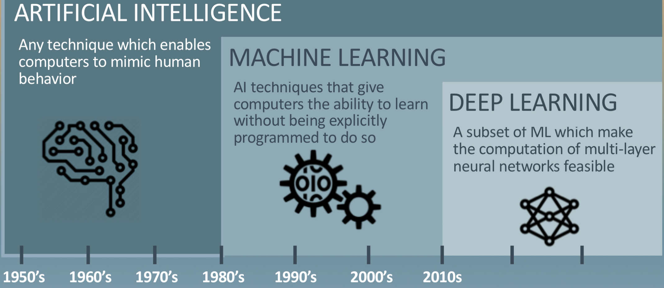
Deep Learning

Slide 3
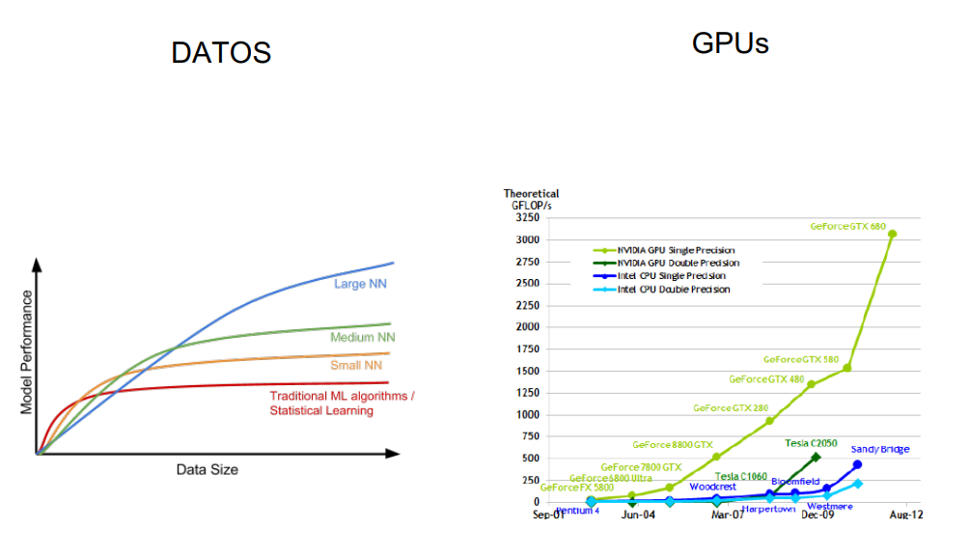
¿Por qué ahora?
Los algoritmos tradicionales no escalan bien con gran cantidad de datos.
Ha crecido exponencialmente la capacidad de cómputo

Slide 4
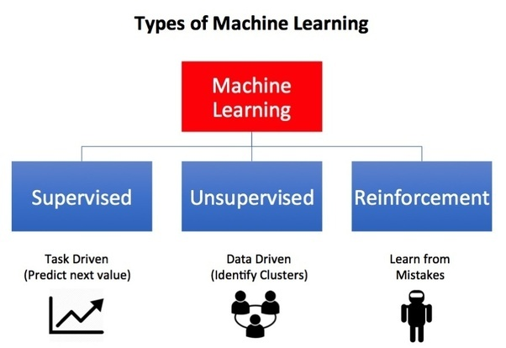
Redes Neuronales: tipos de aprendizaje
La red neuronal funciona con cualquier tipo de problema: supervisado, no supervisado, por refuerzo, etc.
Normalmente se usa para aprendizaje supervisado y por refuerzo.

Slide 5
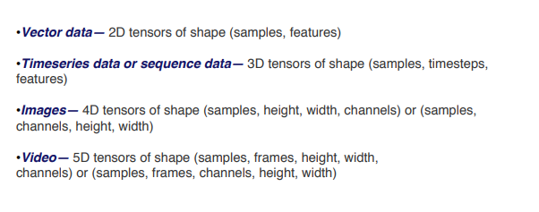
Tensores

Slide 6
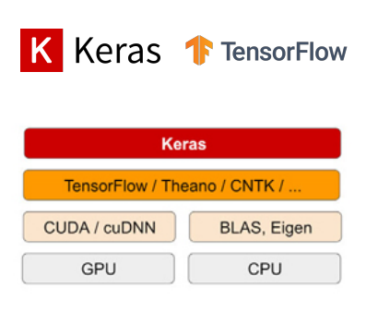

Herramientas

Slide 7
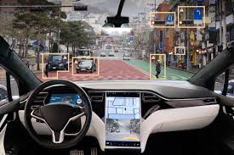



Algunas aplicaciones
Trailers hechos por una IA
Real time traductor for conference

Slide 8
Neural Networks

Slide 9

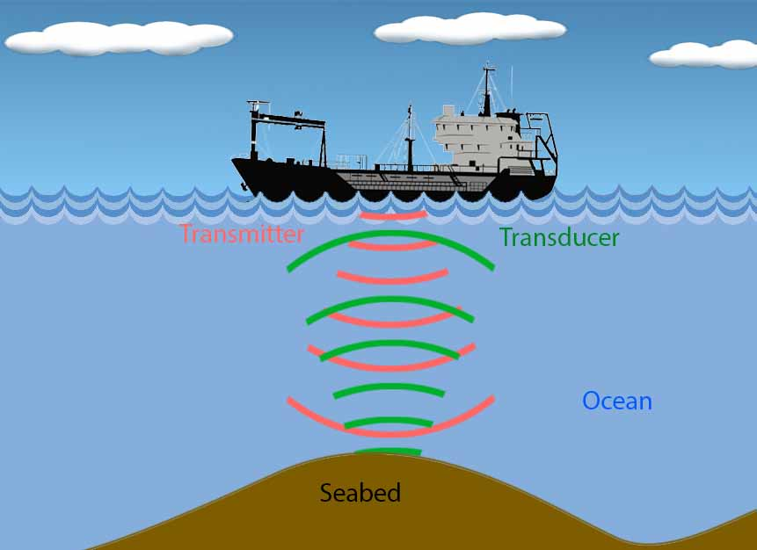
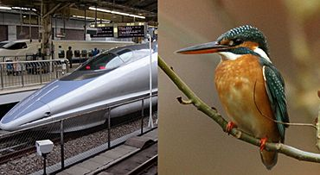

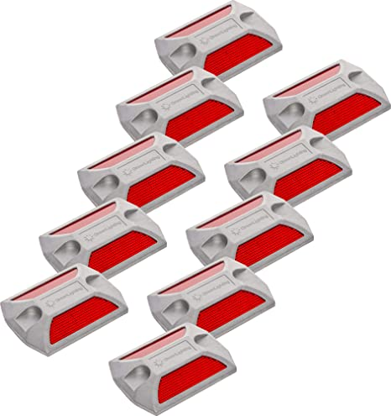


Slide 10






Slide 11
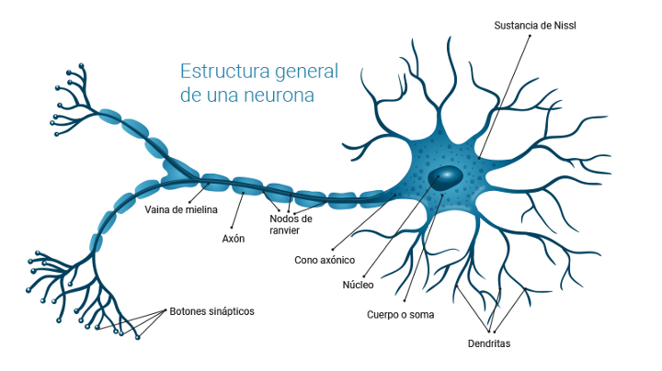
Inspiración biológica
Las redes neuronales están inspirados en el concepto biológico de una neurona. Las neuronas recogen información de otras neuronas, a través de las dendritas. Estas señales producen cambios en el soma (cuerpo de la célula) mediante pequeñas señales eléctricas, y si la señal supera cierto umbral, se propaga a las siguientes neuronas a través del axón.

Slide 12
La neurona

Slide 13
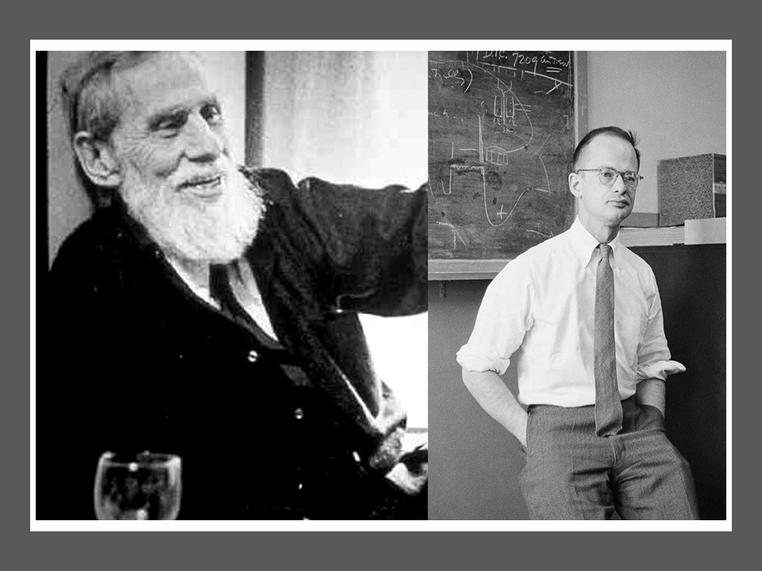
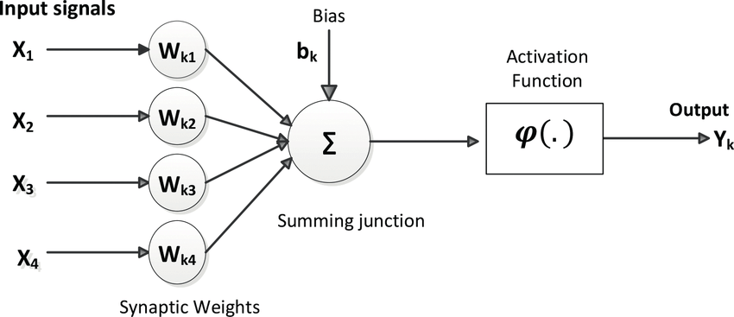
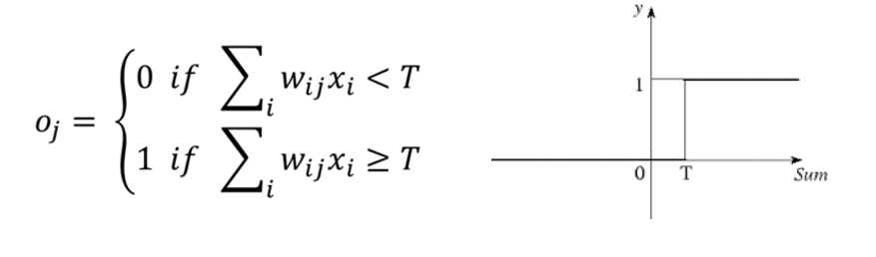
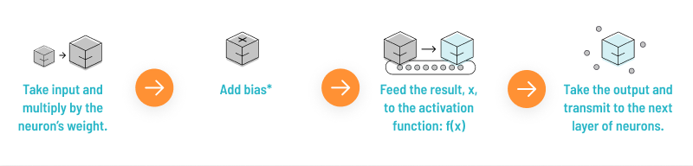
McCulloch-Pitts neuron
Componentes de la neurona:
Inputs
Pesos que recibe cada input, se combinan como si de una regresión lineal se tratase
Bias
Activation function: si la señal cumple cierto threshold, se activa la salida
Comportamiento similar a una regresión lineal

Slide 14
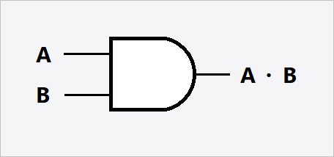
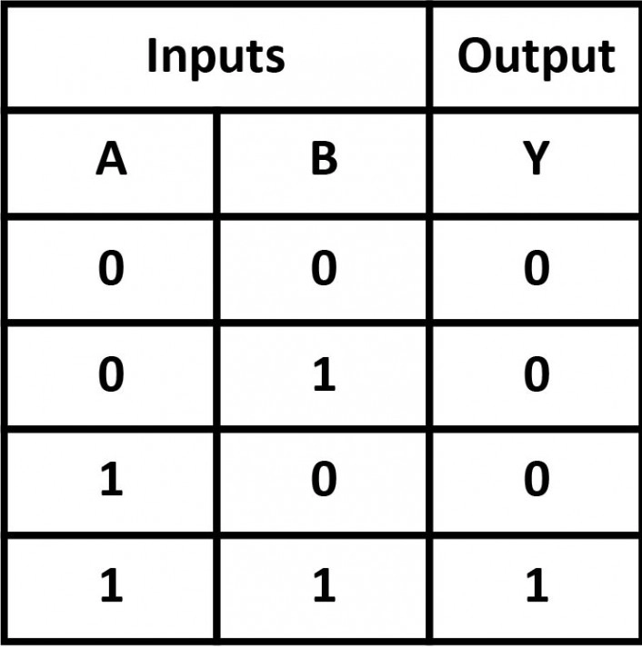
¿Qué resuelve una neurona?
Las neuronas en solitario no resuelven problemas complejos. Veamos algunos ejemplos
Puerta AND
Vamos a determinar si salimos de excursión el fin de semana mediante una puerta AND
Colegas
Excursión
Buen dia
0
0
0
Colegas
0
1
0
1
0
0
1
1
1
Buen dia

Slide 15
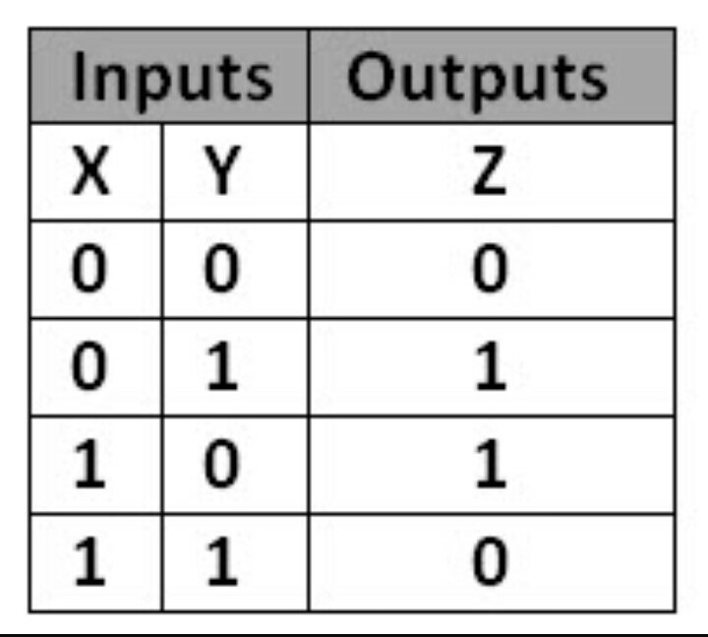
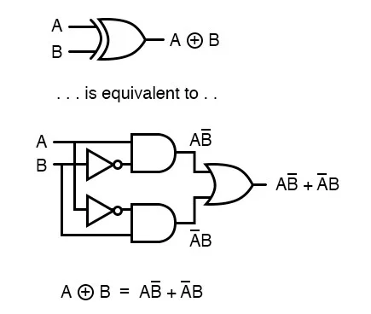
Problemas más avanzados
Vamos a intentar resolver una puerta XOR
Es imposible separar los puntos con un único hiperplano. ¿Solución? Combinar varias neuronas

Slide 16
Entonces si tenemos puertas lógicas, ¿para qué necesitamos las neuronas?

Slide 17
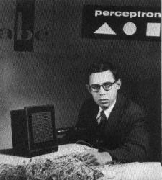
Perceptrón
A diferencia de una simple neurona o una puerta lógica, aprende automáticamente los pesos de la neurona de McCulloch-Pitts para minimizar los errores. Se utilizan para problemas separables linealmente. Ya no son datos binarios, sino que pueden ser números.
Inventado por Frank Rosenblatt en 1957
¿Cómo se entrena?
1. El perceptrón se inicializa con unos pesos a 0 o aleatorios
2. Calcula las salidas, a través de la combinación lineal de entradas y pesos + bias
3. Atraviesa la función de activación
4. Evalúa errores en la salida
5. Vuelve a ajustar los pesos hasta que minimiza el error.
No muy efectivo para problemas con separación no lineal

Slide 18
Si los perceptrones resuelven problemas simples, ¿qué están aportando?

Slide 19
ANN (Redes Neuronales Artificiales)
Agregación de neuronas en capas, de tal manera que los outputs de una capa son los inputs de la siguiente. Cada conjunto de neuronas se va entrenando y especializando en resolver partes del problema, como a solventar una puerta XOR.
Algoritmos de entrada/salida, que simulan el comportamiento del cerebro humano. Se utilizan una serie de neuronas artificiales o nodos para solucionar problemas.
Son algoritmos de caja negra
MLP
MultiLayer Perceptron

Slide 20
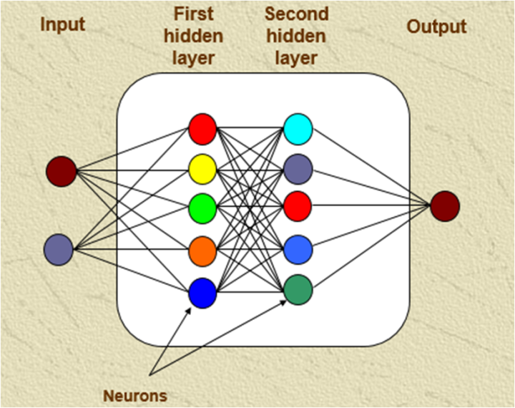
Componentes MLP
Input layer: NO tienen capa de activación. Cada nodo de entrada es una feature.
Hidden layers: capas intermedias. Puede ser una o varias. Tienen función de activación y término bias. Con una capa se suele llamar MLP y si tiene múltiples Deep Neural Network.
Output layer: posibles salidas de una red neuronal.
Una neurona: clasificación binaria o regresión
Varias neuronas: clasificación multiclase. Tantas neuronas como clases.
Forward Propagation

Slide 21
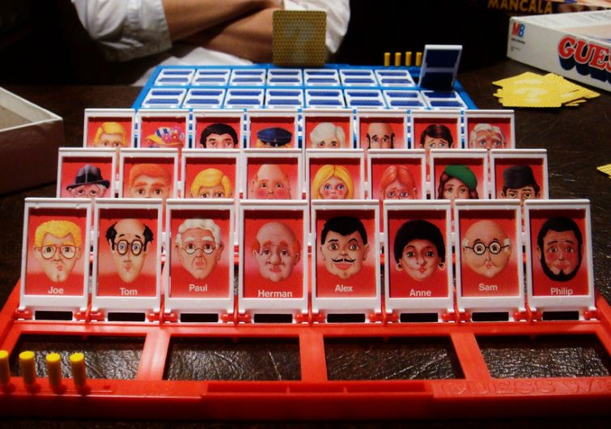
Deep Learning, Artificial Neural Network, Perceptron, MultiLayer Perceptron... ¿Quién es quién?

Slide 22
Algunos conceptos
Neurona artificial
Unidad lógica inspirada en el comportamiento de las neuronas cerebrales. Permite resolver problemas sencillos como una puerta lógica AND u OR.
ANN - Red Neuronal Artificial
Modelo matemático que simula la forma en que el cerebro responde a estímulos. Está compuesta de una o más neuronas artificiales. Se utiliza en problemas de clasificación o regresión. Un diagrama de red define las relaciones entre las señales de entrada (x) y salida (y).
Perceptrón
La red neuronal artificial más simple. Emplea una neurona artificial para resolver problemas de clasificación y regresión. El perceptrón entrena con los datos de entrada como cualquier algoritmo de machine learning, intentando minimizar sus errores.
MLP - MultiLayer Perceptron
Se trata de una ANN compuesta por varias neuronas, pero en este caso se distribuyen en capas. Tiene una input layer, varias hidden layers y una output layer. Se suele denominar MLP a las redes neuronales con una sola hidden layer. También se les llama Shallow Neural Network.
Deep Neural Network
Las redes con una única hidden layer se suelen denominar MLP, mientras que las que tienen varias hidden layers son Deep Neural networks.
Deep Learning
Algoritmos de machine learning que utilizan redes neuronales para aprender patrones en los datos y resolver problemas complejos como tratamiento de imágenes o de sonido.

Slide 23
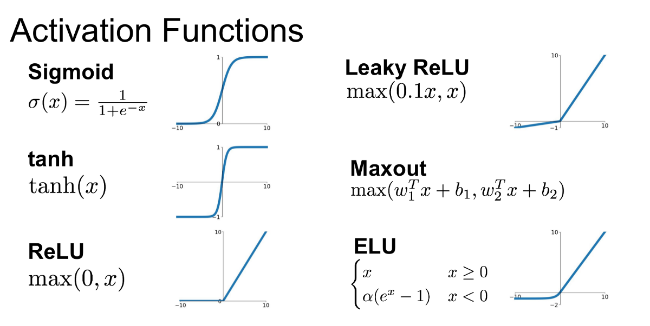
Funciones de activación
Hasta ahora hemos usado la step function como función de activación, pero existen otras que permiten obtener un resultado contínuo. Permite a la red neuronal aprender patrones no lineares y adaptarse a problemas más complejos.
Dado que la step function no es derivable, hay que acudir a otras funciones de activación para poder recurrir en el entrenamiento a métodos como Gradient Descent.
La que más se suele utilizar es la ReLu (Rectified linear), a pesar de no ser derivable en 0. Computacionalmente es eficiente
Buen artículo de funciones de activación

Slide 24
¿Cómo entrena la red neuronal?

Slide 25
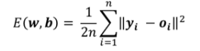
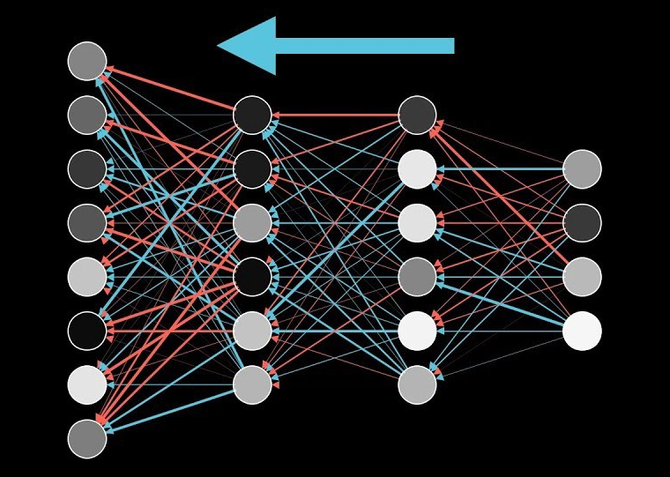
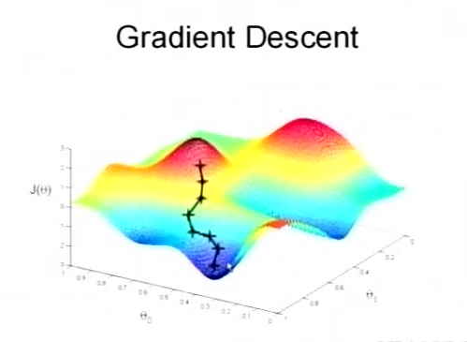
Backpropagation
Algoritmo de entrenamiento de una red neuronal. Tras la forward propagation, la predicción se compara con el true label y obtenemos un error. Este error se propaga hacia atrás para corregir los valores de los pesos de las funciones de transformación de las neuronas
¿Cómo funciona?
Se inicializan los pesos de las conexiones de manera aleatoria
Pasamos los datos de entrenamiento a través de la red
Comparamos a la salida con los true labels
Esto nos da un error (cost function), que depende de todos los pesos y los bias de la red. El error no es más que el MSE (Mean Squared Error)
¿Objetivo? Ya nos lo sabemos. Minimizar ese error. → Optimizadores (Gradient Descent, SGD, Adam...)
Se propaga el error hacia atrás para ver qué neurona ha tenido mayor responsabilidad.
Se computa el gradiente para cada uno de los pesos, y se actualizan en la dirección de minimización del error
Cuando el gradiente sea 0, ya hemos alcanzado el mínimo de error, el algoritmo termina, y si no, volvemos al punto 6.

Slide 26
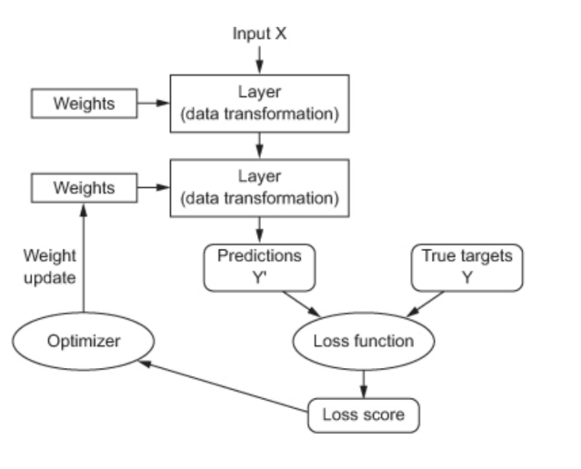
Proceso entrenamiento

Slide 27
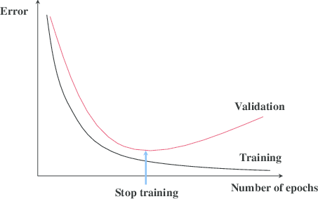
Early stopping
Como en todo algoritmo de machine learning podemos sufrir de overfitting. En particular las redes neuronales son bastante sensibles al overfitting ya que mediante el algoritmo de backpropagation se van actualizando los pesos hasta minimizar el error. Este proceso puede no acabar nunca.
Las iteraciones hacia atrás que realiza el algoritmo se denominan epochs.
Existe una técnica llamada early stopping que nos permite parar el entrenamiento cuando empiezan a empeorar los resultados en validación. En ese momento habremos encontrado el punto óptimo de bias vs variance.

Slide 28
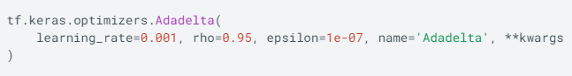
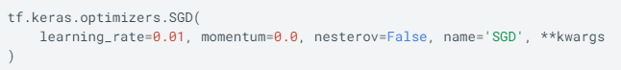
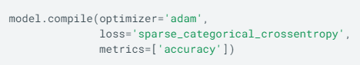
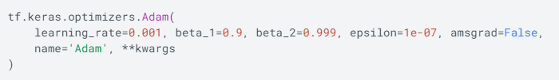
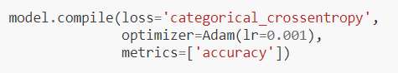
Optimización
Los algoritmos de ML buscan siempre minimizar sus errores en los conjuntos de test y validación. Matemáticamente hablando esto es un problema de optimización, en el que tenemos una función de coste, como podría ser el MSE, y hay algoritmos iterativos que se encargan de llegar al mínimo de esa función, como el Gradient Descent.
Existen diferentes funciones de optimización, cada una con diferentes maneras de llegar al punto mínimo.
Gradient Descent
Stochastic Gradient Descent
Mini-Batch Gradient Descent
Momentum
Nesterov Accelerated Gradient
Adagrad
AdaDelta
Adam
(…)

Slide 29
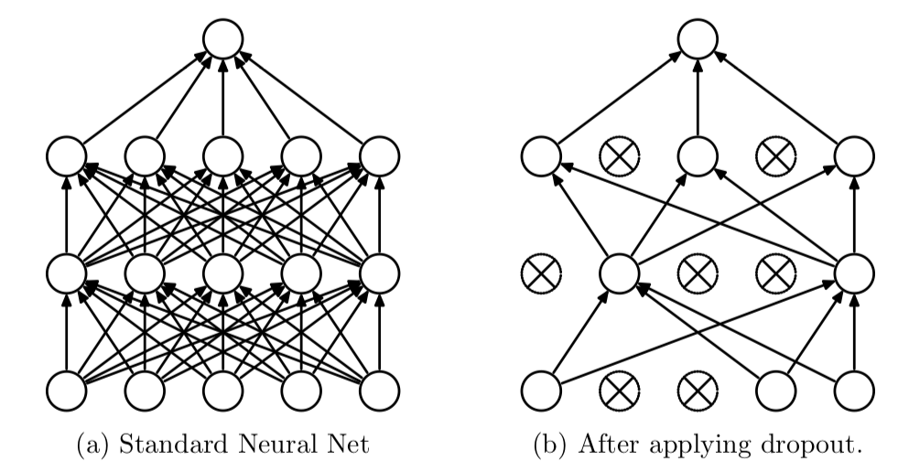
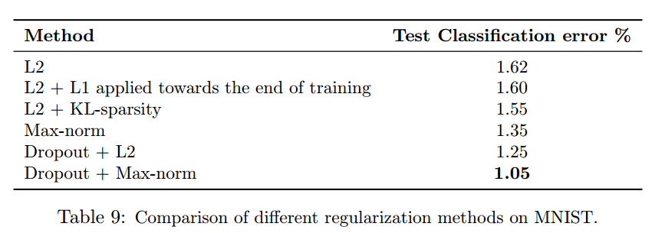
Regularization
Como sabes, la regularización consiste en aplicar penalizaciones al modelo en la etapa de entrenamiento. Estas técnicas nos sirven para reducir el overfitting y en RRNN también las tenemos.
Un ejemplo de penalización muy típico en RRNN es el dropout, que consiste en eliminar algunas neuronas aleatoriamente en el proceso de entrenamiento. Las neuronas se van “apagando y encendiendo” aleatoriamente en cada step del algoritmo de entrenamiento.

Slide 30
Demo
https://playground.tensorflow.org/#activation=tanh&batchSize=10&dataset=circle&regDataset=reg-plane&learningRate=0.03&regularizationRate=0&noise=0&networkShape=&seed=0.14894&showTestData=false&discretize=false&percTrainData=50&x=true&y=false&xTimesY=false&xSquared=false&ySquared=false&cosX=false&sinX=false&cosY=false&sinY=false&collectStats=false&problem=classification&initZero=false&hideText=false

Slide 31
Preguntas

